Slide 1

Методичні рекомендації щодо підготовки проектів громадсько-активних шкіл.
«Школа – це маленька держава.
Вона не може існувати без ідеї, задуму, що захоплює дітей, учителів і батьків. Якщо така ідея зникає й не народжується нова, школа зупиняється у своєму розвитку. В ній нудьга і немає прогресу» Олександр Захаренко
Тернопіль - 2014

Slide 2

Різні люди, різні ГАШ - різні проекти

Slide 3

Проекти–дослідження
Мета: дослідження та вирішення конкретної проблеми.
Можливі результати:
стаття;
доповідь;
сайт;
докладна інструкція.

Slide 4

Інформаційно-аналітичні проекти
Мета: зібрати та
систематизувати
інформацію по
будь-якій темі.
Можливі результати:
• стаття;
• доповідь;
• матеріали для стенду;
• сайт.

Slide 5
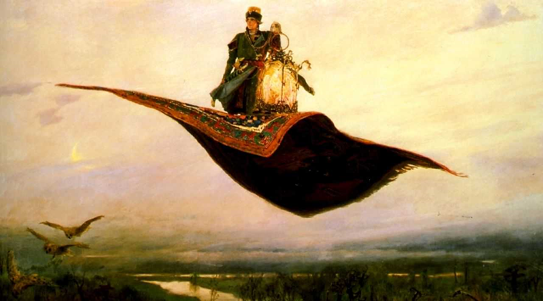
Прикладні проекти
Мета: принести користь у чомусь конкретному.
Можливі результати:
• макет або модель;
• ремонт або реконструкція;
• докладна інструкція,
яка описує власний досвід.

Slide 6
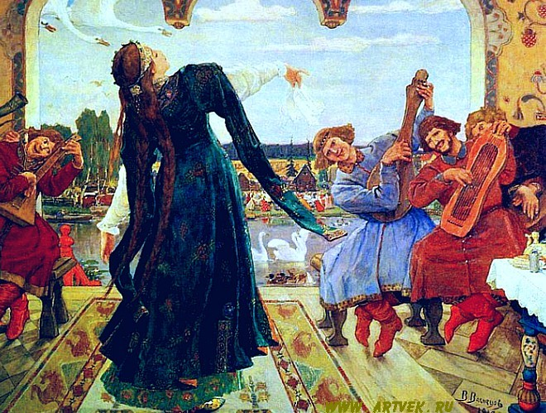
Творчі проекти
Мета: розкрити обрану тему й показати свої таланти.
Можливі результати:
• малюнок;
• концертний номер;
• спектакль.

Slide 7

Як не
заблукати у
цьому
розмаїтті?

Slide 8
Розділи проекту
1. Титульний лист.
2. Анотація проекту (не більше 1 сторінки).
3. Опис проблеми, на вирішення якої направлений проект (не більше 2-х сторінок).
4. Мета і завдання проекту (від 1/2 до 1 сторінки).
5. Опис діяльності в рамках проекту (до 2-х сторінок).
6. Очікувані результати: підсумки заходів, довгострокові результати, зміни, коло осіб, які цими результатами можуть скористатися (не більше ½ сторінки).
7. Бюджет проекту (до 2 сторінок).
8. Додаткові дані - до 10 сторінок (листи підтримки проекту, резюме, статут організації тощо).

Slide 9
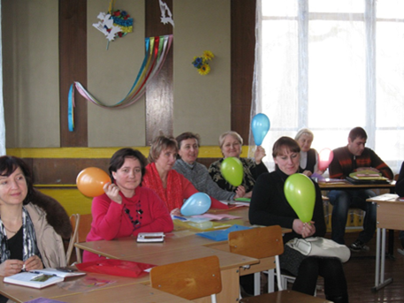
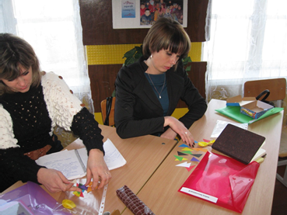
Проведення підготовчої роботи
Показати значущість та важливість проекту для суспільства.
Для цього потрібно зібрати детальну інформацію стосовно деяких елементів, які складають основу проекту та можуть вплинути на його успіх:
• інформацію про існуючі проекти у цьому напрямку;
• потреби, проблеми та вподобання громади;
• наявні ресурси;
• іншу інформацію, яка може допомогти вам визначитись з проектом найкращим чином;
• визначення проблеми, на розв'язання якої буде спрямовано проект.

Slide 10
Опис проблеми
Проблема визначається як протиріччя між бажаним і дійсністю.
Необхідно відповісти на запитання:
• Що сьогодні не так?
• Чого не вистачає громаді?
• Чому ми беремося за це?
• Чому вважаємо, що це потрібно зробити?
Формулювання проблеми.
• Опис проблеми, її актуальність.
• Цільова група проекту.
• Показати реалістичність пропонованого шляху вирішення проблеми.
• Результат проблеми, якого ви хочете досягнути.

Slide 11
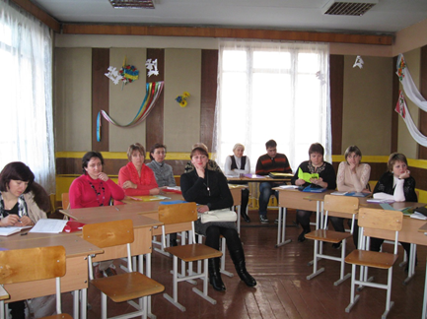
Завдання 1.
Використовуючи наведений матеріал у додатку 1, виконати вправу.
У чому полягає проблема, яку необхідно вирішити?
Хто особисто чи яка група населення потерпає від наявності цієї проблеми?
Що станеться, якщо цю проблему ніхто не вирішить?
Який спосіб вирішення проблеми ви хочете використати?
Якого результату у вирішенні проблеми ви хочете досягнути?

Slide 12

Мета проекту
Головне призначення мети — показати, до чого призведе і чому буде сприяти запланована вами діяльність з розв'язання проблеми в рамках проекту. Мета може бути короткостроковою чи довгостроковою.
Мета — коротке визначення того, який позитивний результат буде отримано від реалізації проекту.
Мета будується за такою схемою:
Що зробити? В меті повинна бути вказана проблема, яку вирішує ГАШ і цільова група, чию проблему допоможе вирішити проект.
Яким чином це зробити? Шляхи її вирішення.
Приклад.
"Метою проекту є забезпечення ефективного управління соціально-економічним розвитком міста шляхом "озброєння" місцевих урядовців методикою оцінювання проектів-рішень у відношенні "витрати — користь" та залученням активної частини громади міста (села) до спільного вирішення міських (сільських) проблем."

Slide 13
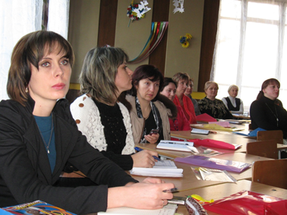
Завдання 2.
Визначення мети проекту
Мета повинна бути сформульована коротко, логічно виходити з проблеми, викладеної вище.
1. Очікуваний результат. | Позитивний ефект, позитивні зміни, що мають бути наслідком вирішення вашою ГАШ існуючої проблеми. Формулюйте, починаючи з іменника, наприклад, «підвищення», «зниження», «попередження», «підсилення» тощо.
2. Проблема. | Поверніться до заповненої вами сторінки «Опис проблеми». Яку проблему намагається вирішити ваша ГАШ?
3. Цільова група. | Поверніться до заповненої вами сторінки «Опис проблеми». Якій групі населення адресовано даний проект?
4. Головний засіб отримання очікуваного результату. | Визначте, яким шляхом ваша організація планує досягти очікуваного результату.
Сформулюйте мету проекту

Slide 14
Завдання проекту.
Завдання — це короткі конкретні кроки, що більш детально описують результати, які очікуються і забезпечують досягнення мети.
Завдання проекту повинні бути максимально конкретизованими, реалістичними, досяжними та визначеними у часі.
Формулювання завдання повинно починатися з дієслова — «здійснити», «провести», «впровадити», «надати» тощо, але не «здійснювати», «проводити», «впроваджувати», «надавати».
Завдання проекту полягає у викладенні конкретних заходів, без виконання яких мета проекту не буде досягнута.

Slide 15
Приклади формулювання завдань
• Підвищити якість медичного обслуговування дітей дошкільного віку.
• Проінформувати жителів району про підсумки реалізації проекту.
• Провести дослідження якості життя у місті (селі).
• Підготувати групу тренерів для розробки стратегій місцевого розвитку
• Підвищити рівень участі жителів міста (села) у місцевому самоврядуванні.
Під час формулювання завдань не можна забувати про такі завдання, як:
• вступні організаційні дії;
• написання поетапних звітів і підсумкового звіту з реалізації проекту;
• дії, пов'язані з моніторингом і оцінюванням успіхів реалізації проекту;
• дії, пов'язані з промоцією і PR проекту.

Slide 16
Опис діяльності в рамках проекту
• Етапи реалізації проекту.
• Методи реалізації завдань проекту (необхідно описати заходи, які будуть реалізовані в рамках виконання кожного етапу проекту, термін реалізації кожного етапу).
• Критерії відбору цільової аудиторії проекту (якщо передбачається проектом).
• Механізм розповсюдження інформації про проект і його результати.
Методи реалізації завдань проекту.
Методи — це засоби, які використовуються для виконання поставлених завдань та визначеної мети.
Можливими методами діяльності є:
- інформаційно-освітні програми;
- програми формування мотивації і навичок;
- програми з залученням до участі партнерів проекту.
Методи діяльності можуть включати: випуск бюлетенів, проведення конференцій, семінарів, навчання і надання послуг з консультування і технічної допомоги, надбання знань і навичок, формування мережі через бюлетені, електронну пошту тощо.

Slide 17

Вправа 3.
Формулювання завдань проекту
Для цього необхідно визначити кількість завдань та заходів відповідно до мети вашого проекту.
Завдання 1:
Захід 1:
Захід 2:
Захід 3:
Завдання 2:
Захід 1:
Захід 2:
Захід 3:

Slide 18
Робочий план
Робочий план вашого проекту повинен пояснити, як ви будете виконувати проект для досягнення поставлених завдань.
• Хто буде відповідати за виконання поставлених завдань?
• Що буде зроблено?
• Які ресурси будуть задіяні при виконанні поставлених завдань?
• Які терміни виконання завдань?

Slide 19
Визначення очікуваних результатів
Для оцінювання очікуваних результатів проекту існують два види показників:
кількісні (наприклад випущених видань, кількість годин (днів) проведених семінарів, кількість учасників семінарів та інші цифри і факти);
якісні (що зміниться).
Якісні і кількісні показники обов'язково мають бути присутніми у проекті.
Основним тут є поняття вимірності результату.
Вимірним є такий результат, для якого вказано одиницю вимірювання (вказати, що будемо вимірювати) і визначено міру (скільки повинен скласти результат вимірності).

Slide 20
Правильний запис:
"Результатом проекту буде створення щонайменше 300 робочих місць": той результат є вимірним, в якому запис одночасно вказує і одиницю вимірювання (число робочих місць), і міру (300 місць).
Неправильні записи:
"Результатом проекту буде створення нових робочих місць": вказано одиницю вимірювання (вимірювати будемо кількість робочих місць), але не визначено міру (не вказано, скільки саме робочих місць повинно бути створено);
"Результатом проекту буде покращення ситуації на ринку праці на 5%": запис вказує міру 5%, але не вказує одиниці вимірювання (невідомо, що міряти, що саме покращиться на 5%: кількість нових фірм? робочих місць? норма безробіття?).

Slide 21
Завдання 4.
Визначення очікуваних результатів
Проблема та цільова група проекту:
Мета проекту:
Завдання 1: | Очікуваний результат:
Завдання 2: | Очікуваний результат:
Завдання 3: | Очікуваний результат:
Очікуваний результат проекту:

Slide 22

Дякую за увагу!

